Slide 1
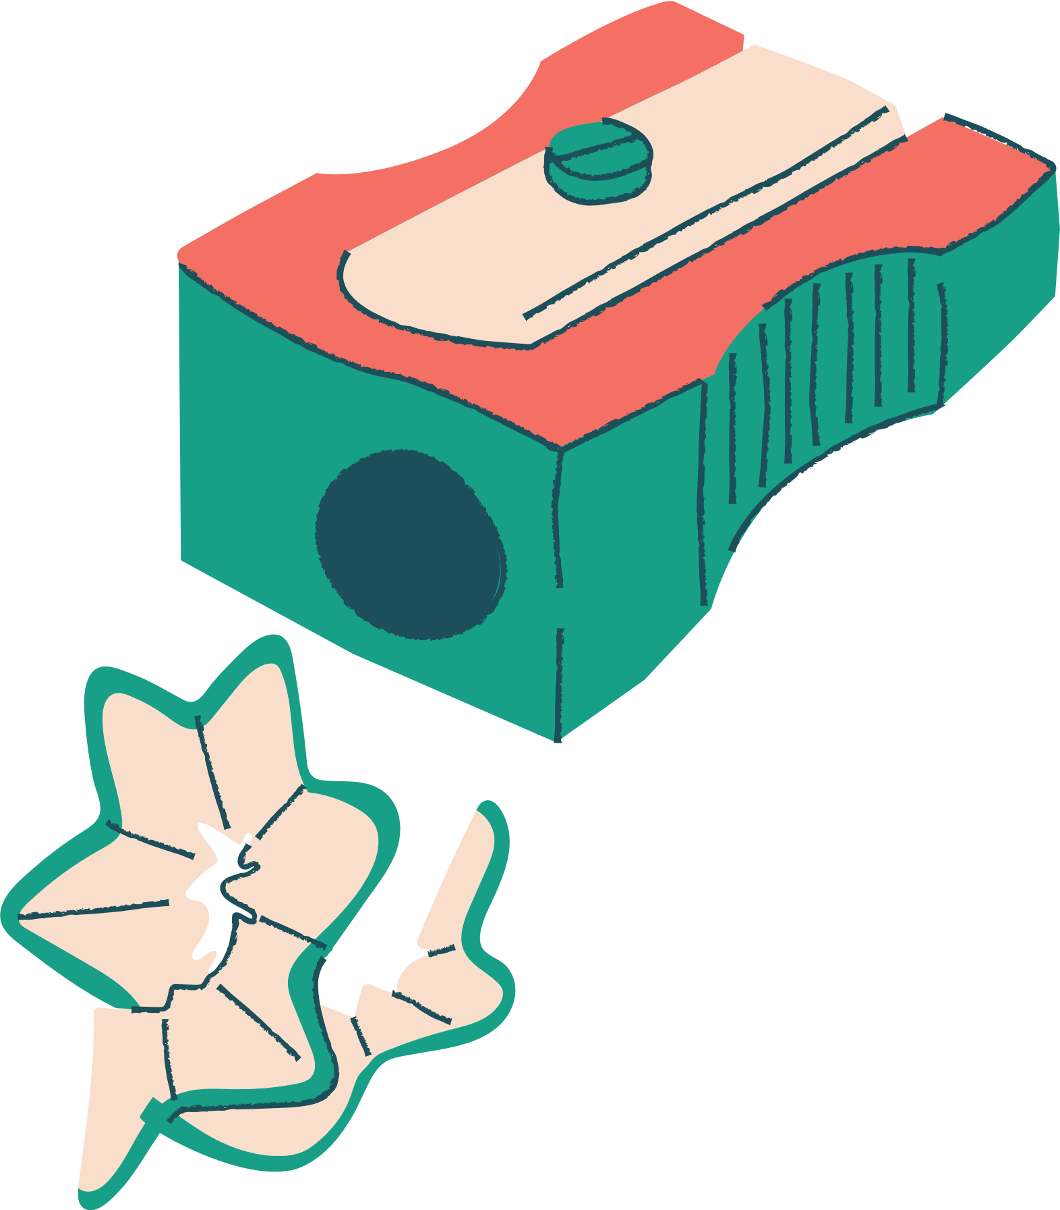
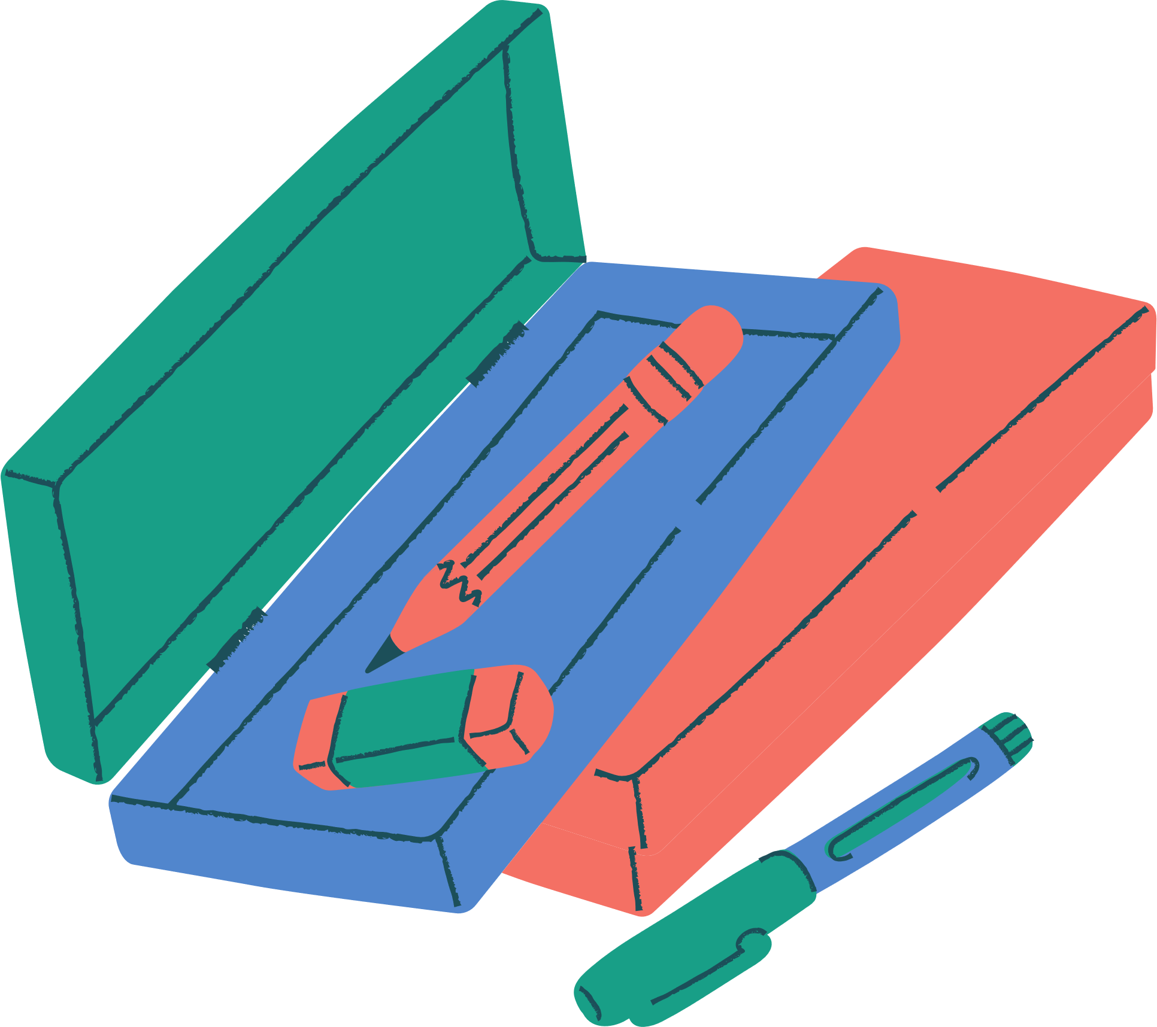
CHÀO MỪNG CÁC THẦY CÔ GIÁO TỚI DỰ
BUỔI SINH HOẠT CHUYÊN MÔN
Trường: THCS Thịnh Đức - TP Thái Nguyên

Slide 2
KHỞI ĐỘNG

Slide 3
KHỞI ĐỘNG

Slide 4
KHỞI ĐỘNG

Slide 5
KHỞI ĐỘNG

Slide 6
TRÒ CHƠI
EM HÃY LIỆT KÊ CÁC VẬT THỂ EM NHÌN THẤY TRONG LỚP HỌC, NGOÀI SÂN TRƯỜNG?

Slide 7
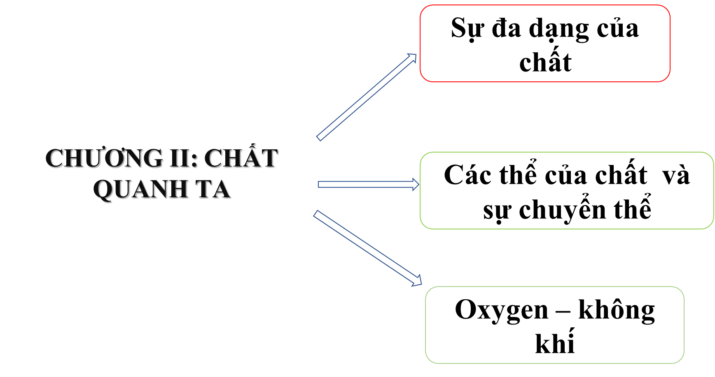

Slide 8
Bài 9 – SỰ ĐA DẠNG CỦA CHẤT
I
CHẤT QUANH TA
II
MỘT SỐ TÍNH CHẤT CỦA CHẤT
Notes:
Những vật tồn tại xung quanh ta hoặc trong không gian được gọi là vật thể

Slide 9
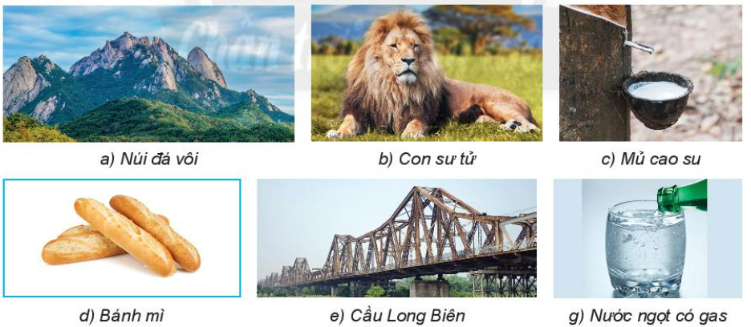
Vật thể tự nhiên
Vật sống
Vật thể tự nhiên
Vật thể nhân tạo
Vật thể nhân tạo
Vật thể nhân tạo
Cho biết đâu là vật thể tự nhiên, vật thể nhân tạo, vật sống và vật không sống?

Slide 10
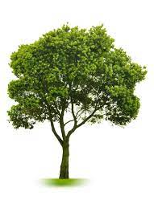
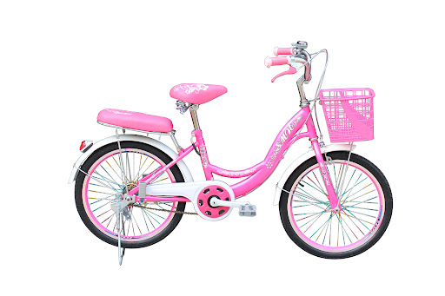
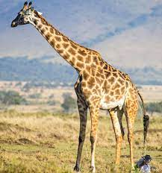
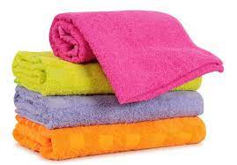
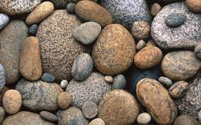
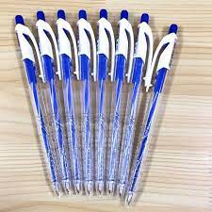
PHÂN LOẠI VẬT THỂ
Vật thể tự nhiên
Vật thể nhân tạo
Vật sống
Vật không sống
Có khả năng trao đổi chất với môi trường, lớn lên và sinh sản
Không có khả năng trao đổi chất với môi trường, không lớn lên và sinh sản
Có sẵn trong tự nhiên
Do con người tạo ra, phục vụ cuộc sống

Slide 11
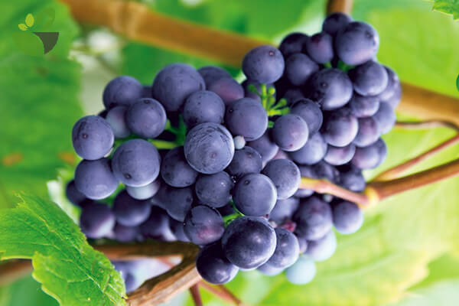
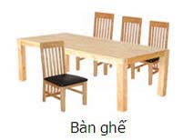
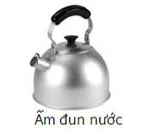
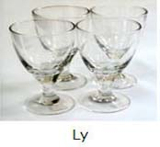
Tôi hiểu biết hơn
Em hãy cho biết một số chất có trong vật thể sau
Nước, đường, vitamin
Celulozo
Nhôm, chất dẻo
Thủy tinh
Chất tạo nên vật thể. Ở đâu có vật thể là ở đó có chất.

Slide 12
Điền các từ cho sẵn dưới đây vào các chỗ trống để hoàn thành thông tin:
chất
đa dạng
nhân tạo
- Vật thể quanh ta vô cùng ....................: vật thể tự nhiên, vật thể.................., vật sống, vật không sống.
- Vật thể cấu tạo từ ............

Slide 13
Bài 2. Hãy chỉ ra đâu là vật thể đâu là chất trong những từ (in nghiêng) sau:
a) Cơ thể người có 63-68 % khối lượng là nước.
b) Than chì là chất dùng làm lõi bút chì.
c) Dây điện làm bằng đồng được bọc một lớp chất dẻo.
d) Áo may bằng sợi bông ( 95-98%là xenlulozo) mặc thoáng mát hơn may bằng Ninol ( một thứ tơ tổng hợp).
e) Xe đạp được chế tạo từ: sắt , nhôm , cao su…
Vật thể: Cơ thể , bút chì, dây điện, áo , xe đạp…
Chất: Than chì, nước, đồng, chất dẻo, xenlulozo, ninol, sắt, nhôm, cao su.

Slide 15
PHIẾU HỌC TẬP SỐ 1
Quan sát thể, màu sắc ghi vào bảng.
2. Cho mỗi chất vào một cốc, khuấy kĩ và quan sát. Điền kết quả vào bảng.
Chất | Đường | Dầu ăn | Đất bột
Thể
Rắn
Lỏng
Rắn
Màu sắc
Trắng
Vàng
Đen
Tan/không tan (trong nước)
Tan
Không tan
Không tan
- Mỗi chất có những tính chất nhất định
- Tính chất vật lí: màu sắc, mùi vị, tính tan, nhiệt độ sôi, nhiệt độ nóng chảy (không tạo ra chất mới)

Slide 16
Tính chất vật lý: -Trạng thái hay thể (rắn, lỏng, khí); màu, mùi, vị. - Tính tan trong nước hay trong một số chất lỏng khác. - Nhiệt độ nóng chảy; nhiệt độ sôi. - Khối lượng riêng; nhiệt dung riêng. - Tính dẫn điện; dẫn nhiệt…
Ví dụ: Điều kiện thường, nước thể lỏng, không màu, không mùi, không vị, nhiệt độ nóng chảy (0⁰C), nhiệt độ sôi (100⁰C).

Slide 17
THÍ NGHIỆM

Slide 18
Tính chất hóa học: sự biến đổi một chất tạo chất mới.
Ví dụ: Đá vôi rắn chắc, khi nung tạo ra chất mới là vôi sống, xốp và mềm hơn,...

Slide 19
Bài tập 1:
Chỉ ra đâu là tính chất vật lí, đâu là tính chất hóa học của chất. Đánh dấu x vào ô đúng trong bảng sau:
 | Tính chất vật lí | Tính chất hóa học
Đường tan vào nước
Nến cháy thành khí cacbon dioxide và hơi nước
Bơ chảy lỏng khi để ở nhiệt độ phòng
Nước hóa hơi
Đinh sắt cứng, màu trắng xám, bị nam châm hút
Để lâu ngoài không khí, lớp ngoài của đinh sắt biến thành gỉ sắt màu nâu, giòn và xốp
X
X
X
X
X
X

Slide 20
Bài tập 2
Cho các từ sau: vật lí; chất; sự sống; không có; tự nhiên/thiên nhiên; chất khác; vật thể nhân tạo. Hãy chọn từ/cụm từ thích hợp điền vào chỗ trống trong các câu sau:
Mọi vật thể đều do (1) …........... tạo nên. Vật thể có sẵn trong (2)... …........... được gọi là vật thể tự nhiên; vật thể do con người tạo ra được gọi là (3) …..................................
Vật sống là vật có các dấu hiệu của (4).... .......… mà vật không sống (5) ..........…
Chất có các tính chất (6) …........... màu sắc, mùi vị, khối lượng riêng, nhiệt độ sôi, nhiệt độ nóng chảy, tính dẫn điện, tính cứng, tính dẻo.
Trong biến đổi hóa học, chất bị biến thành....................... có tính chất khác với chất ban đầu.
chất
tự nhiên
vật thể nhân tạo
sự sống
không có
vật lí
chất khác

